Slide 1


Projet ROBI2021
ESTIA2021 – Systèmes Microprogrammés - Module Systèmes Discrets

Slide 2
Votre mission…
…si vous l’acceptez est de trouver le code mystère en associant dans l’ordre les chiffres des réponses aux questions suivantes…
A
Déterminer le nombre de sorties
B
Déterminer le nombre d’entrées analogiques
C
Déterminer le paramétrage les registres nécessaires à la configuration des entrées
D
Déterminer le paramétrage des bits CHS<3:0> du bloc ADC
…en considérant le schéma électronique suivant utilisant un microcontrôleur PIC16F887.
Ce message s’autodétruira dans 5 minutes.

Slide 3
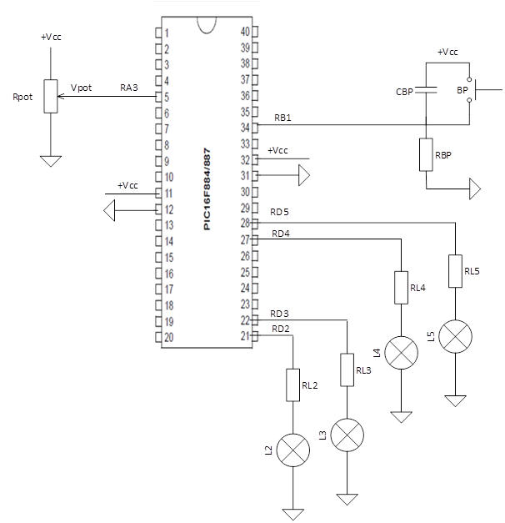

Schéma électronique + code
Nombre de sorties
Nombre d’entrées analogiques
TRISA
ANSEL
TRISB
ANSELH
CHS<3:0>
Code final

Slide 4
Projet ROBI2021
ESTIA2021 – Systèmes Microprogrammés - Module Systèmes Discrets

